Slide 1
HỆ HỖ TRỢ QUYẾT ĐỊNH
HỆ HỖ TRỢ QUYẾT ĐỊNH CHO VIỆC ĐÁNH GIÁ RỦI RO VÀ QUẢN LÝ CHIẾN LƯỢC TRONG VIỆC PHÁT TRIỂN PHẦN MỀM PHÂN TÁN

Slide 2

NHÓM 8
GVHD: TS. Dương Minh Đức
Sinh viên thực hiện:
Nguyễn Phước Quý Khang– 16520568
Nguyễn Đình Văn Khoa– 14520426
Nguyễn Văn Trí– 16521287
Lê Văn Vượng– 14521107

Slide 3
1.1 Đối tượng nghiên cứu
Hệ thống hỗ trợ quyết định
1.2 Phạm vi & giới hạn
1.3 Mục tiêu
Đánh giá rủi ro và quản lý chiến lược trong phát triển phần mềm phân tán
Phát triển một hệ thống hỗ trợ quyết định tư động để trợ giúp người ra quyết định trong việc đánh giá rủi ro và lựa chọn chiến lược quản lý phù hợp
1. Giới thiệu

Slide 4
1.4 Kết quả đề tài:
49 khía cạnh khả năng tồn tại rủi ro
53 câu hỏi để từ đó tạo ra dữ liệu đầu vào trong hệ thống
Một bộ các quy luật để lượng hóa sự ảnh hưởng giữa các khía cạnh
Hệ thống hỗ trợ quyết định
1. Giới thiệu

Slide 5
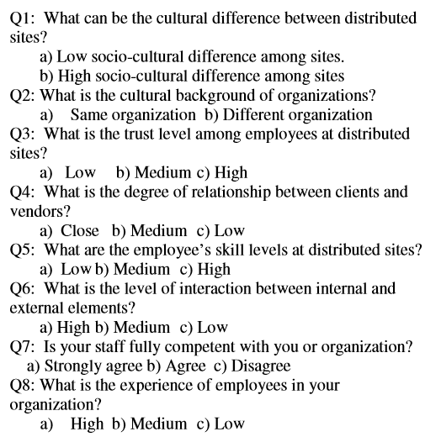
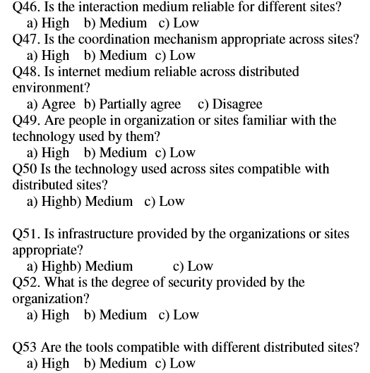
1.5 Mô tả tổng quát bài toán
Input: Bảng câu trả lời cho 53 câu hỏi đã xác định

Slide 6
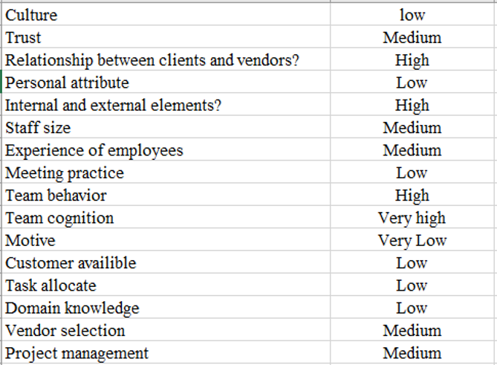
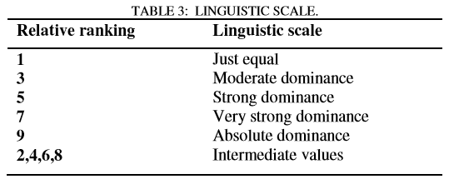
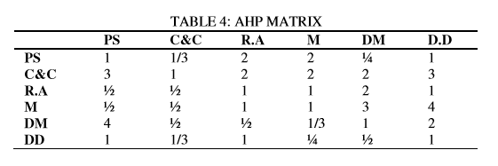
1.5 Mô tả tổng quát bài toán
Process:
+ Bước 1: Từ bảng câu trả lời cho 53 câu hỏi, sử dụng bộ luật tính điểm để tạo ra ma trận AHP

Slide 7
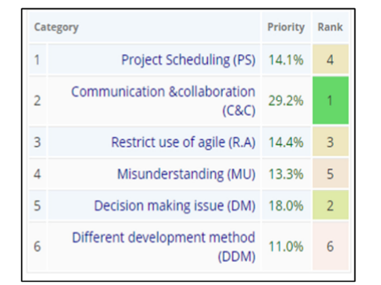
1.5 Mô tả tổng quát bài toán
Process:
+ Bước 2: Từ ma trận AHP, tính toán độ ưu tiên cho từng khía cạnh

Slide 8
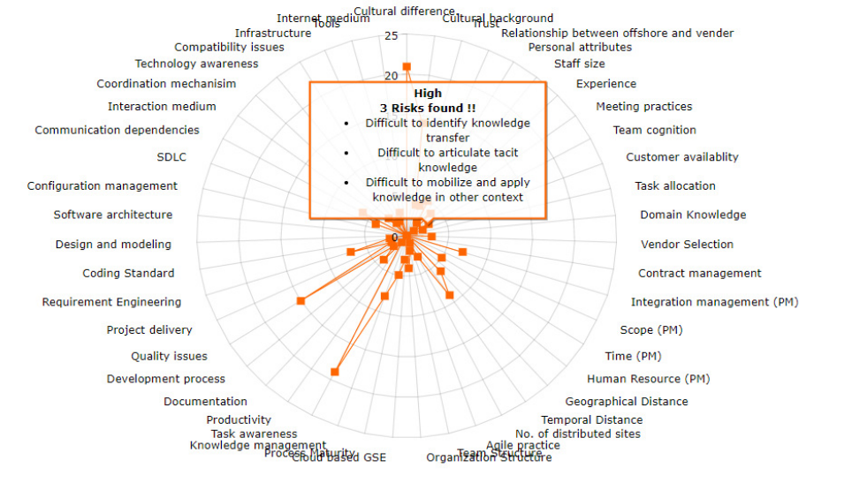
1.5 Mô tả tổng quát bài toán
Output:
Trực quan hóa kết quả và đưa ra đánh giá về các rủi ro và chiến lược quản lý

Slide 9
1.5.1 Tiến hành đánh giá tài liệu một cách có hệ thống (SLR)
System literature review (SLR) là một phương pháp sử dụng để tìm kiếm và tổng hợp tất cả các nghiên cứu có liên quan về một câu hỏi nghiên cứu cụ thể hoặc chủ đề quan tâm.
Xác định 4 câu hỏi cần trả lời và sau đó trả lời cho từng câu hỏi
Dựa vào kết quả của SLR, các khía cạnh rủi ro và các bộ luật tính điểm được tìm ra.

Slide 10
1.5.1 Tiến hành đánh giá tài liệu một cách có hệ thống (SLR)
RQ1 (Review question): Những phương pháp tiếp cận hiện có cho việc đánh giá rủi ro trong việc phát triển phần mềm phân tán (DSD) là gì?
RQ2: Có những chiến lược quản lý rủi ro nào giúp phát hiện các yếu tố rủi ro trong việc phát triển phần mềm phân tán (DSD)?
RQ3: Các yếu tố (những khía cạnh và yếu tố rủi ro) mà chúng có tác động lên việc đưa ra quyết định trong quá trình quản lý rủi ro trong việc phát triển phần mềm phân tán là gì?
RQ4: Những kiểu câu hỏi và những luật nào có thể được sử dụng cho việc đưa ra quyết định khi đánh giá các rủi ro và lựa chọn những chiến lược quản lý phù hợp?

Slide 11
1.5.1 Tiến hành đánh giá tài liệu một cách có hệ thống (SLR)
Bước 2: Đề xuất hệ hỗ trợ quyết định
Các tác giả sử dụng kỹ thuật Phân tích quy trình phân cấp (Analytical Hierarchical Process) để tiến hành phân hạng các rủi ro có thể xảy ra nhất trong hệ thống DSD.
Phương pháp phân tích thứ bậc (AHP) là một phương pháp phân tích định lượng thường sử dụng để so sánh lựa chọn phương án.
Thay vì yêu cầu một khối lượng dữ liệu lớn, nó sử dụng ý kiến chuyên gia và không cần quá nhiều dữ liệu bằng số. Trong trường hợp này, để đánh giá xếp hạng các yếu tố rủi ro (khía cạnh) trong mỗi chiều Dimension trong bảng Table 2.

Slide 12
1.5.1 Tiến hành đánh giá tài liệu một cách có hệ thống (SLR)
Tìm kiếm
trong những cơ sở dữ liệu được nhiều người biết đến như là ACM digital library, IEEE Xplore…
Chọn lọc
thêm vào những tiêu chuẩn chọn lọc (inclusion và exclusio) trong các bài nghiên cứu đã tìm ra.
Khai thác và phân tích
Kiểm tra
Khai thác dự liệu và thực hiện các phép phân tích.
Kiểm tra đánh giá các mối đe dọa đến tính xác thực của SLR.
Đầu ra: câu trả lời cho 4 câu hỏi đã nêu

Slide 13
1.5.2 Đề xuất hệ thống hỗ trợ quyết định (DSS)
Đầu vào:
Mô hình hỗ trợ quyết định DSM đã được định nghĩa trước
và kết quả của SLR

Slide 14
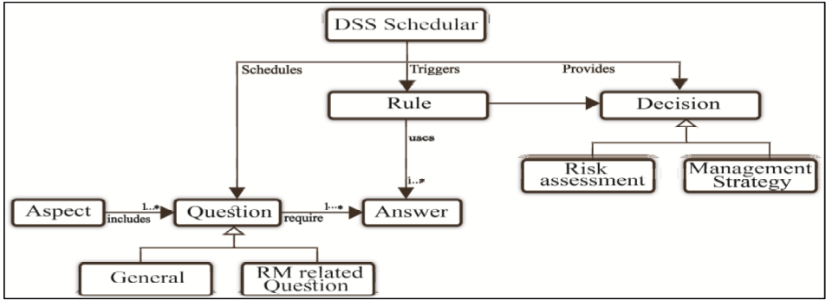
1.5.2 Đề xuất hệ thống hỗ trợ quyết định (DSS)
Mô hình hỗ trợ quyết định DSM

Slide 15
1.5.2 Đề xuất hệ thống hỗ trợ quyết định (DSS) Decision support model (DSM)
Mục đích là để các học viên hỗ trợ trong việc đưa ra quyết định đánh giá rủi ro và lựa chọn các chiến lược quản lý trong DSD
DSM có một schedular trình bày một nhóm các câu hỏi cho người ra quyết định
Những câu hỏi này nhằm mục đích được sử dụng để đánh gía yếu tố rủi ro khác nhau và lựa chọn các chiến lược quản lý phù hợp

Slide 16
1.5.2 Đề xuất hệ thống hỗ trợ quyết định (DSS) Tiến trình
Phân loại
Phân loại cấp độ ưu tiên cho những rủi ro đã được xác định đối với từng khía cạnh.
Xây dựng
Xây dựng những luật và câu hỏi.
Cấu hình
Cấu hình hệ hỗ trợ quyết định (DSS).
Sử dụng
Việc sử dụng của hệ thống (DSS).

Slide 17
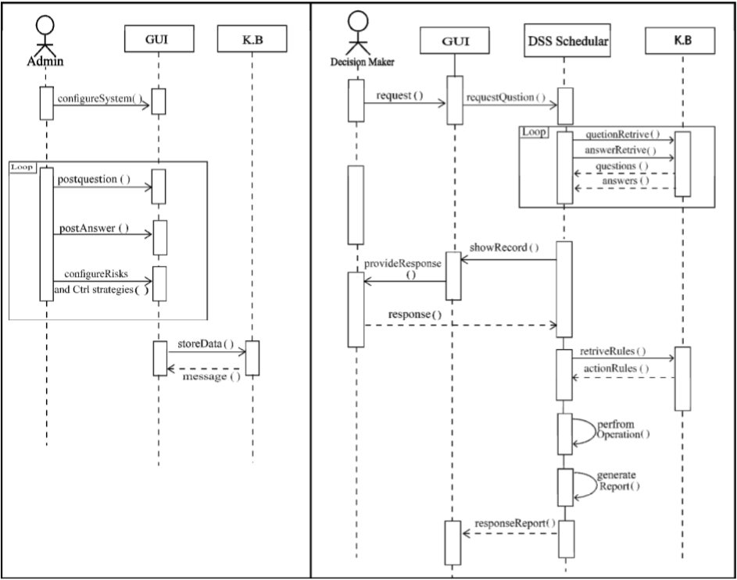
Quy trình hoạt động của hệ thống

Slide 18
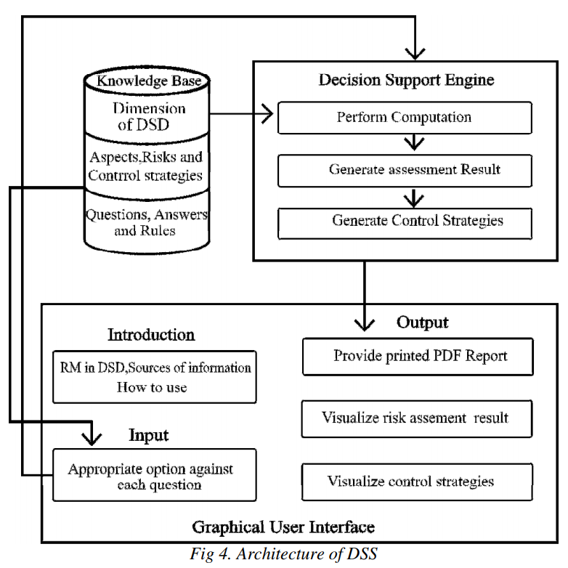
1.5.2 Đề xuất hệ thống hỗ trợ quyết định (DSS) Đầu ra
Knowledge base bao gồm đầu ra của SLR. Nó bao gôm 4 khía cạnh chung, 49 khía cạnh cùng 524 rủi ro tương ứng, độ ưu tiên và chiến lược quản lý
DSE được sử dụng để tính toán và suy luận theo các qui tắt (rules) từ SLR
GUI cho phép người dùng tương tác với các KBDSS cho quản lý rủi ro trong DSD.
GUI sẽ trình bày báo cáo và trực quan hóa kết quả dưới dạng biểu đồ

Slide 20
2.1 Nhóm tác giả:
A. Aslam, N. Ahmad, A. Anjum, và A. Khan cùng với COMSATS Institute of Information Technology, Islamabad, Pakistan (email: naveedahmad@comsats.edu.pk).
T. Saba cùng với CCIS Prince Sultan University, Riyadh 11586, Saudi Arabia (email: tsaba@psu.edu.sa).
A. S. Almazyad, và A. Rehman cùng với CCIS Al-Yamamah University and King Saud University, Riyadh, Saudi Arabia (email: mazyad@yu.edu.sa, drrehman70@gmail.com).
2. Các nghiên cứu và hướng tiếp cận liên quan

Slide 21
2.2 Phương pháp tiếp cận
Các tác giả sử dụng kỹ thuật Phân tích quy trình phân cấp (Analytical Hierarchical Process) để tiến hành phân hạng các rủi ro có thể xảy ra nhất trong hệ thống DSD.
Phương pháp phân tích thứ bậc (AHP) là một phương pháp phân tích định lượng thường sử dụng để so sánh lựa chọn phương án.
Thay vì yêu cầu một khối lượng dữ liệu lớn, nó sử dụng ý kiến chuyên gia và không cần quá nhiều dữ liệu bằng số. Trong trường hợp này, để đánh giá xếp hạng các yếu tố rủi ro (khía cạnh) trong mỗi chiều Dimension trong bảng Table 2.

Slide 22
2.2 Phương pháp tiếp cận
AHP là một phương pháp định lượng, dùng để sắp xếp các phương án quyết định và chọn một phương án thỏa mãn các tiêu chí cho trước. Tiêu chí trong trường hợp này là các yếu tố rủi ro.
Xếp hạng các yếu tố dựa trên độ ảnh hưởng của mỗi yếu tố lên quá trình ra quyết định và quản lý.
Dựa trên nguyên tắc so sánh cặp
Phương pháp AHP có thể được mô tả với 3 nguyên tắc chính, đó là phân tích, đánh giá và tổng hợp. AHP trả lời các câu hỏi như “Yếu tố nào là ảnh hưởng nhất” dựa trên cơ sở so sánh các cặp phương án và một cơ chế tính toán cụ thể.

Slide 23
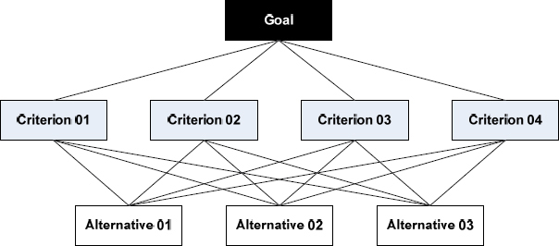
2.2 Phương pháp tiếp cận
Minh họa nguyên tắc so sánh cặp trong AHP

Slide 24
2.2 Phương pháp tiếp cận Các bước của quá trình AHP
Bước 1
Xác định rủi ro có thể xảy ra
Bước 2
So sánh các rủi ro theo từng cặp với nhau để tìm ra tầm quan trọng tương đối của chúng
Bước 3
Lập ma trận AHP với các mức đánh giá tầm ảnh hưởng của rủi ro

Slide 25
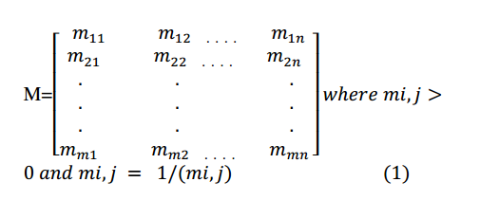
2.2 phương pháp tiếp cận các bước AHP
Bước 2: So sánh các rủi ro theo từng cặp với nhau để tìm ra tầm quan trọng tương đối của chúng. Sử dụng ma trận m x n. M(m i,j) để có thể dễ dàng thấy được sự tương quan của nó.

Slide 26
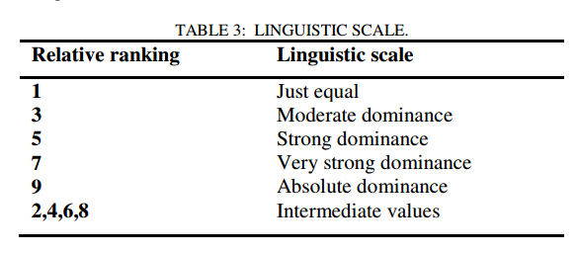
2.2 phương pháp tiếp cận Các bước AHP
Bước 3: Lập ma trận AHP với các mức đánh giá tầm ảnh hưởng của rủi ro như bảng bên dưới

Slide 27
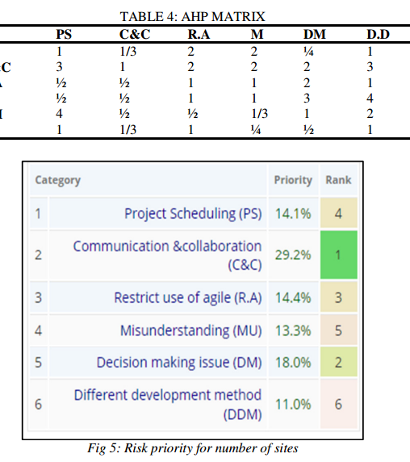
2.2 phương pháp tiếp cận
Từ ma trận APH tính được phân hạng của các rủi ro theo phần trăm.

Slide 28
2.3 Kết quả
Các tác giả đã xây dựng được một Hệ hỗ trợ quyết định có hệ thống . Với 49 khía cạnh, 524 rủi ro có thể xảy ra đối với những khía cạnh này.
Và nhờ vào hệ thống SLR, có được 53 câu hỏi và 163 quy tắc để giải quyết những câu hỏi này.

Slide 29
2.3.1 Kết quả
49 khía cạnh
524 rủi ro có thể xảy ra
53 câu hỏi
163 rules để giải quyết

Slide 30
2.3.2 Giới hạn của đề tài
Tính chủ quan haysự thiên vị của các tác giả trong việc xác định và định nghĩa các phương diện, các rủi ro và các chiến dịch quản lý.
Tuy nhiên, một số biện pháp đã được thực thi để giảm thiểu sự lựa chọn chủ quan này
Hơn thế nữa, hai loại trường hợp nghiên cứu đã được tiến hành để kiểm tra tính khả dụng của hệ thống hỗ trợ quyết định (DSS) đã đề xuất.

Slide 31
2.3.3 Khả năng kế thừa, áp dụng
Phát hiện sự thay đổi ở đầu ra của DSS tại các giai đoạn khác nhau của dự án.
Định lượng và xem xét lợi ích tương quan của DSS trong thiết lập một dự án thật.
Việc này có thể được thực hiện bằng cách ước lượng hao phí/lợi ích của từng rủi ro và chiến lược quản lý cụ thể của nó được xác định bằng DSS, so sánh với việc phát hiện rủi ro mà không sử dụng DSS.
Hệ thống còn có thể được mở rộng bằng cách thêm vào các tính năng phân bổ tác vụ xuyên suốt các nơi trong việc phát triển phân tán dựa vào các kết quả trong quá trình đánh giá rủi ro.

Slide 32
3. Mô hình DSS

Slide 34
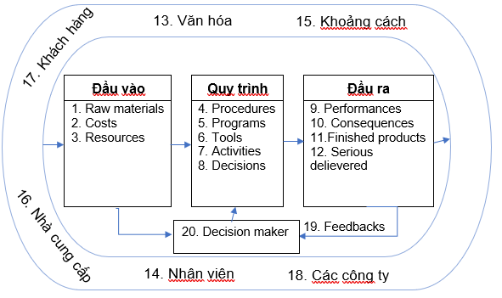
Mô hình hệ thống và môi trường

Slide 35
4. Bộ dữ liệu thực nghiệm

Slide 36
4.1 Dataset
Không có sẵn bộ dữ liệu của tác giả nên nhóm đã sử dụng lại bộ 53 câu hỏi của tác giả để tạo dữ liệu đầu vào. Tác giả sử dụng 2 bộ câu trả lời để đánh giá hệ thống nên nhóm cũng tạo lại 2 bộ câu trả lời như sau:

Slide 37
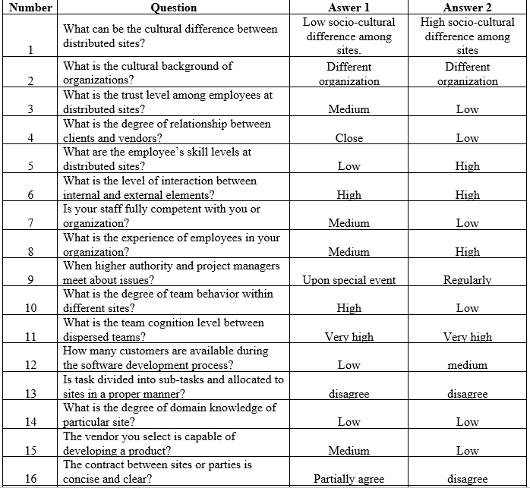

Slide 38
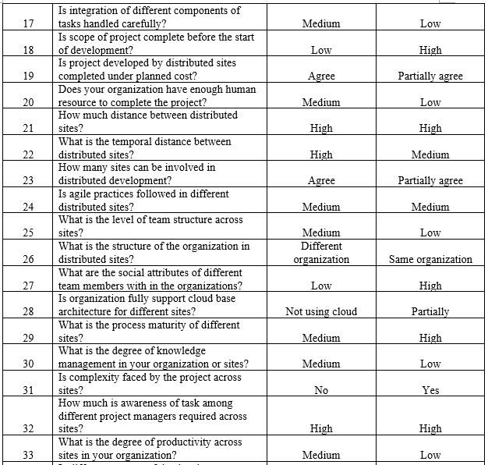

Slide 39
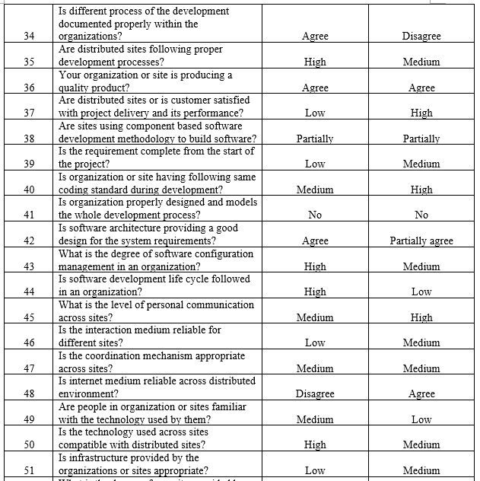

Slide 40

Bảng 6: Câu hỏi về các khía cạnh (APPENDIX A)

Slide 41
4.1 Dataset Xác định tình huống RQĐ
Tác giả xác định và phân loại 524 rủi ro thành 49 khía cạnh tức là 49 trường hợp ra quyết định và xếp các khía cạnh vào 4 chiều là Actor, Structure, Task, Technology. Danh sách các trường hợp nằm ở trong bảng sau:

Slide 42
4.1 Dataset
Culture among sites | Trust | Relationship between offshore | Personal attributes | Internal-External interaction | Staff size | Experience developer
Meeting practices | Team behavior | Team cognition | Motivation | Customer availability | Task allocation | Domain knowledge
Vendor selection | Project management | Geographical distance | Temporal distance | Number of distributed sites | Contextual factors for agile | Team structure
Organizations | Social attributes | Cloud based GSE | Process maturity | Knowledge management system | Complexity | Awareness of work
Productivity | Document process | Development process | Software quality | Project delievery or project performance | Component base development | Requirement practices
Coding standard | Design and modeling | Architecture | Configuration management | Software development Life Cycle | Communication dependencies | Interaction medium
Collaboration modes | Internet medium | People – technology | Technology – technology | Infrastructure | Tool | Security system
 | Actors
 | Structure
 | Task
 | Technology

Slide 43
4.1 Dataset
Element | Explanation
ID | ID distinguishes different questions.
Aspects | Aspects identified which will be assessed using question.
Dimension | Possible Leavitt dimension where the aspect fall.
Question | Question describes what to elicit information.
Description | Short description about question.
Answers | Possible answer with description.
Data của DSS là những câu hỏi để kiểm tra tác động của từng khía cạnh quản lý rủi ro.
Mỗi câu hỏi có hai hoặc nhiều câu trả lời và có cấu trúc theo template sau:

Slide 44
4.1 Dataset
Xây dựng template
Xây dựng 53 câu hỏi ứng với 49 khía cạnh
Trả lời câu hỏi
DSS dựa vào các bộ luật để lập ma trận AHP so sánh các khía cạnh từng đôi một.
Tính độ ưu tiên cho từng khía cạnh

Slide 45
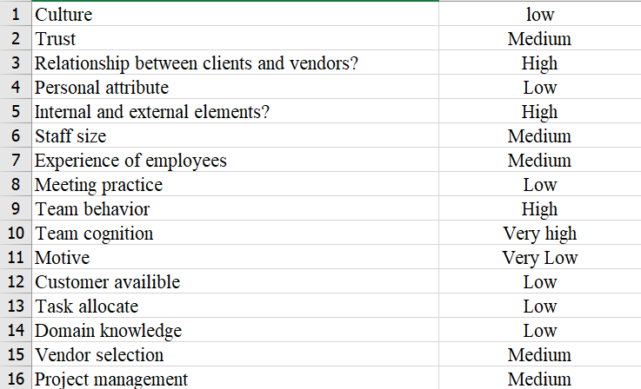
4.1 Dataset
Từ các câu trả lời, tác giả dựa vào các bộ luật tính điểm tìm ra được để tạo thành các ma trận AHP dành cho từng không gian.Ta có bộ câu trả lời cho không gian Actors như sau:

Slide 46
4.1 Dataset
Kết quả của câu 1 | Kết quả của câu 2 | Điểm AHP scale
Very High | Very Low | 9
Very High | Low | 8
Very High | Medium | 6
Very High | High | 2
High | Very Low | 7
High | Low | 5
High | Medium | 4
Medium | Very Low | 3
Medium | Low | 2
Very Low | Low | 2
Do dữ liệu của tác giả về các bộ luật tính điểm đã không còn truy cập được nên nhóm buộc phải giả định một bộ luật tính điểm khác

Slide 47
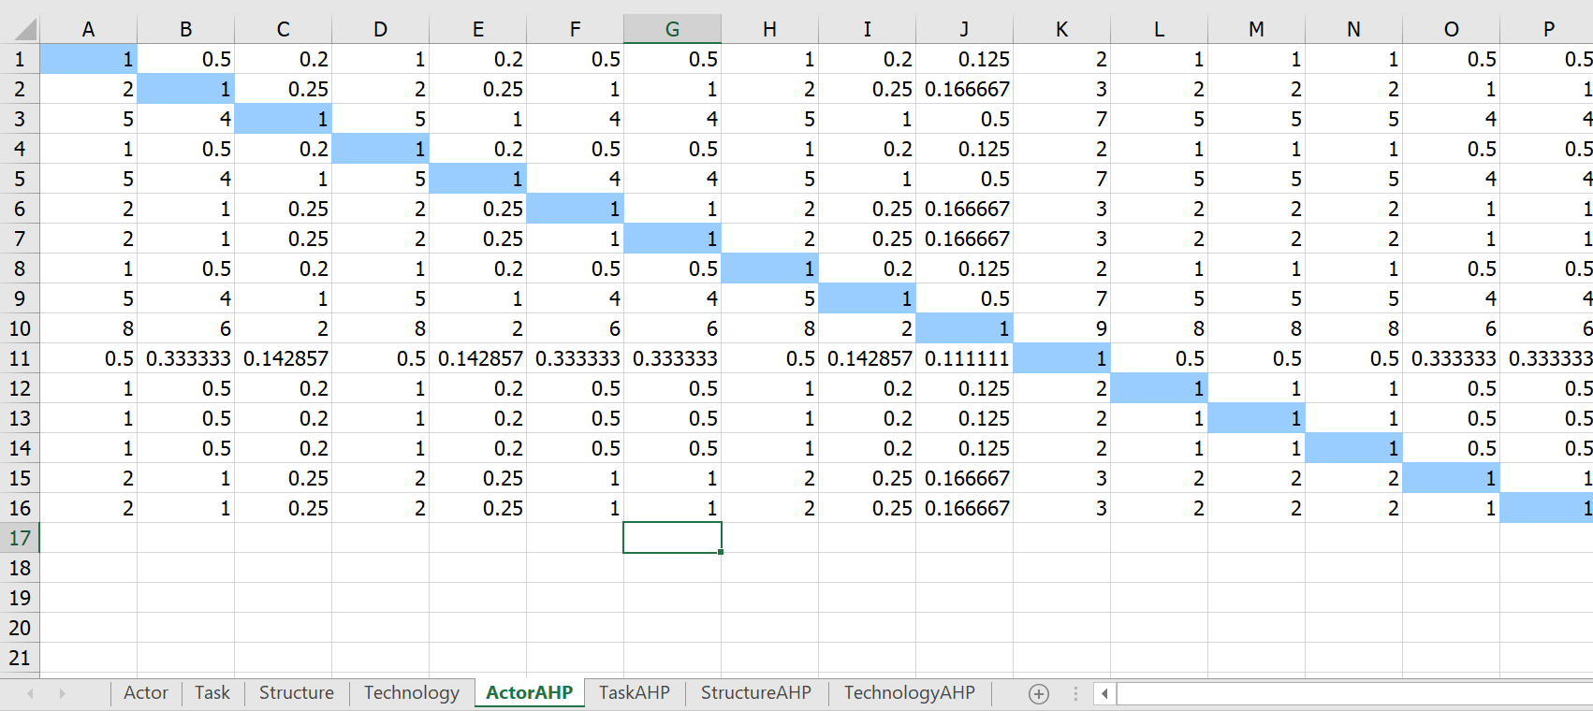
Từ bảng câu trả lời và quy luật tính điểm của nhóm ta được ma trận AHP như sau:
Hình 8: Ví dụ về ma trận AHP của không gian Actors

Slide 48
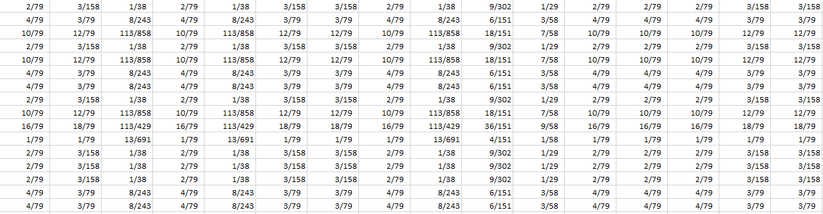
Ma trận trọng số tiêu chí tương ứng:
Hình 9: Ví dụ về ma trận trọng số tiêu chí của không gian Actors

Slide 49

4.1 Dataset
 | Tổng các hàng | Trọng số tiêu chí(Tổng các hàng/16) | λ
CA | 277/710 | 1/41 | 0.96316
TR | 119/174 | 38/889 | 1.12560
RO | 2 83/539 | 7/52 | 1.02218
PA | 277/710 | 1/41 | 0.96316
IE | 2 83/539 | 7/52 | 1.02218
SE | 119/174 | 38/889 | 1.12560
ED | 119/174 | 38/889 | 1.12560
MP | 277/710 | 1/41 | 0.96316
TB | 2 83/539 | 7/52 | 1.02218
TC | 3 535/994 | 136/615 | 0.92756
MT | 164/685 | 6/401 | 0.86788
CS | 277/710 | 1/41 | 0.96316
TA | 277/710 | 1/41 | 0.96316
DK | 277/710 | 1/41 | 0.96316
VS | 119/174 | 38/889 | 1.12560
PM | 119/174 | 38/889 | 1.12560
Lamda max là giá trị riêng của ma trận so sánh (eigenvalue) = 16.26894
Ta có CI= $\frac{λ−số hàng}{số hàng−1}$ là chỉ số nhất quán. Nếu CI < 1.59 sẽ đạt yêu cầu.
Độ tin cậy đối với khía cạnh Actors CI=$\frac{16.26894−16}{16−1}$ =0.01793
CR=$\frac{CI}{1.6}$=0.011206<0.09 vậy mẫu dữ liệu rất đáng tin. Trong đó RI = 1.6 do mẫu có 16 tiêu chí.
Vậy có thể thấy bộ dữ liệu của nhóm tự tạo có độ tin cậy rất tốt.
Bảng 8: Ví dụ về λ tính được của không gian Actors

Slide 50
4.2 Quá trình chuyển đổi từ dữ liệu thô sang hành động
data
infomation
Structured infomation
insight
Judgment
decision

Slide 51
4.3 Các phương án ra quyết định
Risk avoidance
Risk mitigation
Risk transfer
Risk acceptance (tolerance)

Slide 52
4.4 Khó khăn và hạn chế
Nhóm sử dụng 2 bộ câu trả lời, nên bộ dữ liệu của nhóm gồm 106 mẫu. Nhưng do bộ luật tính điểm của tác giả không truy cập được.Nên nhóm tạo ra một bộ luật khác để tính điểm giữa các tiêu chí ,nên không so sánh được mức độ chính xác của bộ dữ liệu của nhóm so với bộ dữ liệu gốc của tác giả.
Hạn chế của bộ dataset này là các chọn lựa câu trả lời cho các câu hỏi chỉ mang tính chủ quan có thể sai có sai lệch. Không thể kiếm tra tính đúng đắn của các câu trả lời ấy.

Slide 53
5 Thực nghiệm và đánh giá

Slide 54
5.1 Cài đặt thuật toán
Tác giả chia các loại rủi ro thành 49 khía cạnh và lại xếp các khía cạnh vào 4 không gian là Actors, Structure, Task, Technology. Từ các câu trả lời, tác giả dựa vào các bộ luật tính điểm tìm ra được để tạo thành các ma trận AHP dành cho từng không gian.
Ta có file inputs.xlsx như sau:

Slide 55
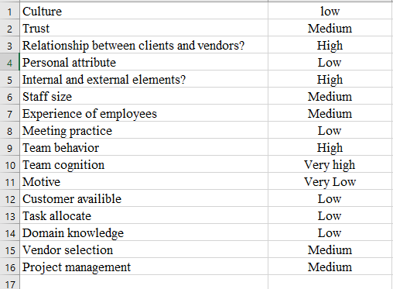
5.1 Cài đặt thuật toán
Tác giả chia các loại rủi ro thành 49 khía cạnh và lại xếp các khía cạnh vào 4 không gian là Actors, Structure, Task, Technology. Từ các câu trả lời, tác giả dựa vào các bộ luật tính điểm tìm ra được để tạo thành các ma trận AHP dành cho từng không gian.
Ta có file inputs.xlsx như sau:

Slide 56
5.1 Cài đặt thuật toán
Khi tiến hành chạy macro Module1.bas đối với file inputs.xlsx ta được file dữ liệu ma trận AHP của từng không gian:

Slide 57
Hình 11: Ma trận AHP đạt được sau khi chạy file Module1.bas

Slide 58
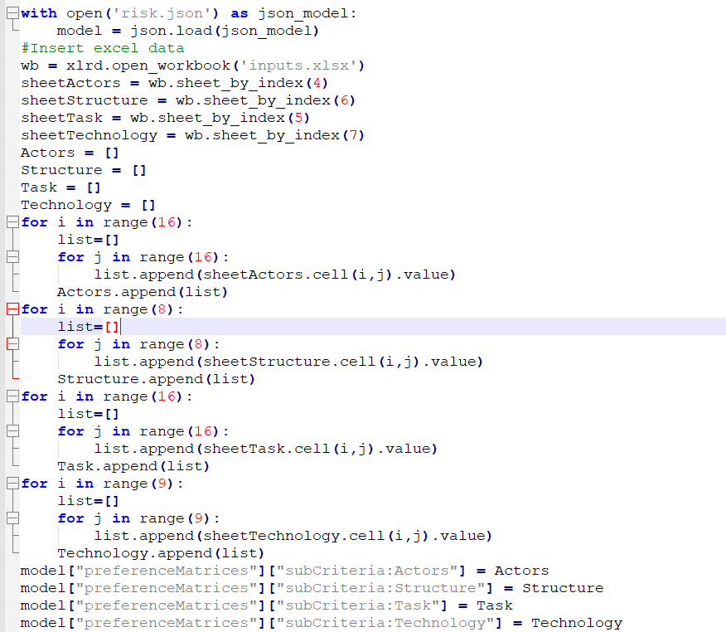
5.1 Cài đặt thuật toán
Lưu với tên cũ nhưng không kèm macro. Sau đó ta sẽ import dữ liệu vào chương trình được viết bằng python (Demo.py)
Hình 12: Source code file Demo.py

Slide 59
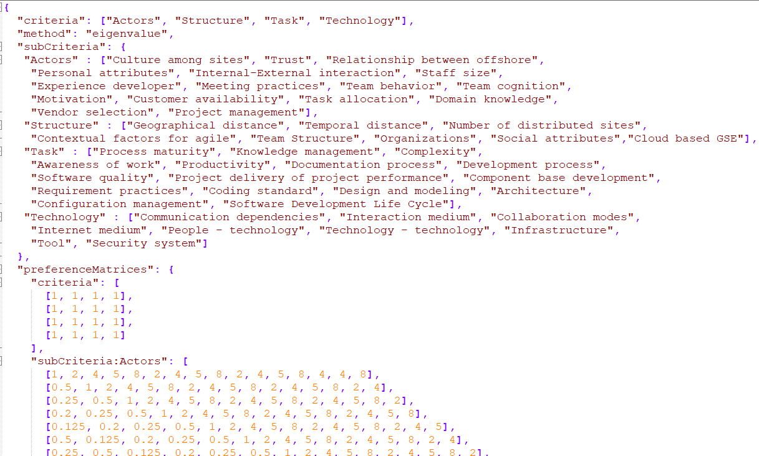
5.1 Cài đặt thuật toán
Dữ liệu được import vào chương trình có kiểu là dictionary theo mẫu:

Slide 60
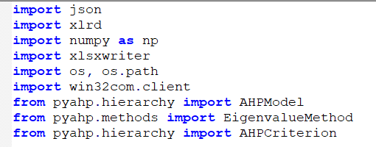
5.1 Cài đặt thuật toán
Import các thư viện sử dụng: (Trong đó thư viện pyahp đã được thay đổi để hiển thị kết quả cần thiết cho bài toán)

Slide 61
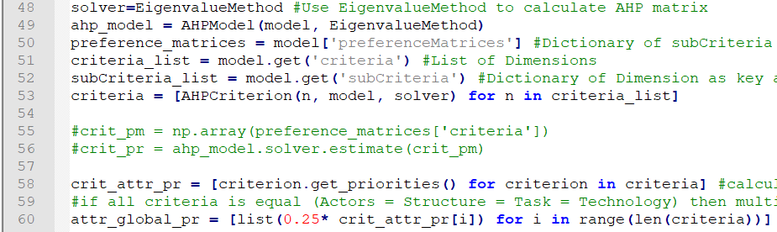
5.1 Cài đặt thuật toán
Sử dụng thư viện pyahp tính toán độ ưu tiên từ các ma trận AHP:

Slide 62
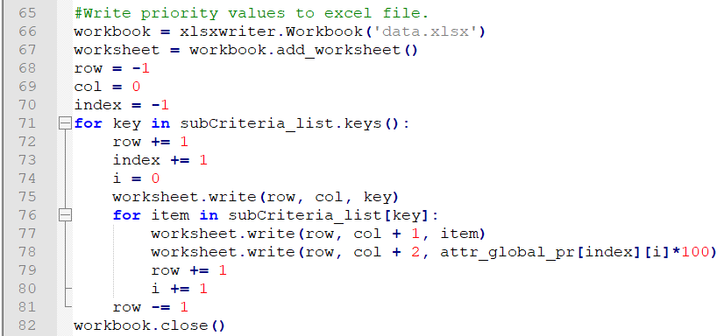
5.1 Cài đặt thuật toán
Xuất kết quả ra file excel data.xlsx sử dụng thư viên xlsxwriter:

Slide 63
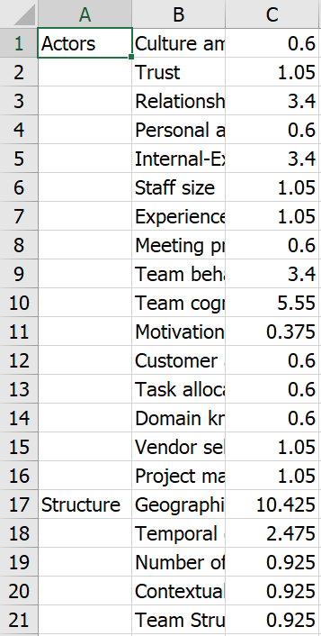
5.2 Kết quả thực nghiệm
Kết quả chạy đối với 1 bộ dữ liệu, số hiển thị là độ ưu tiên của các khía cạnh (%)

Slide 64
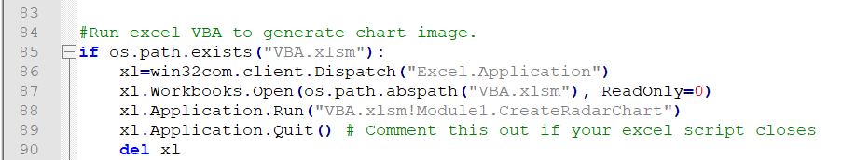
5.2 Kết quả thực nghiệm
Từ dữ liệu độ ưu tiên tính được, python sẽ chạy VBA trong file excel để xuất ra radar chart biểu diễn trực quan về phép tính

Slide 65
5.2 Kết quả thực nghiệm
Và kết quả là file myChart.png

Slide 66
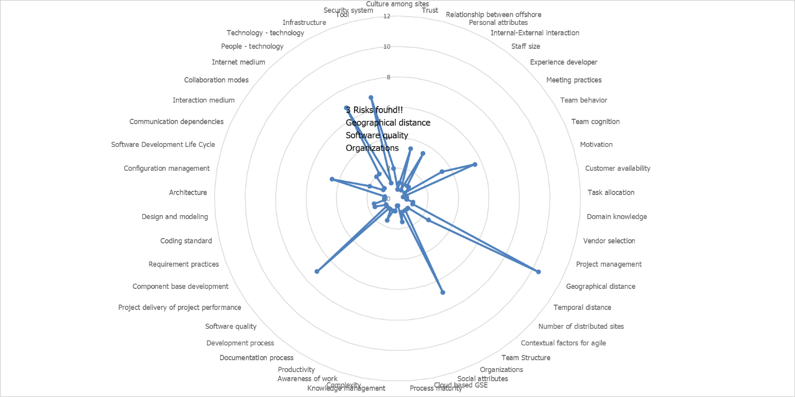
Hình 19: Radar chart được xuất ra

Slide 67
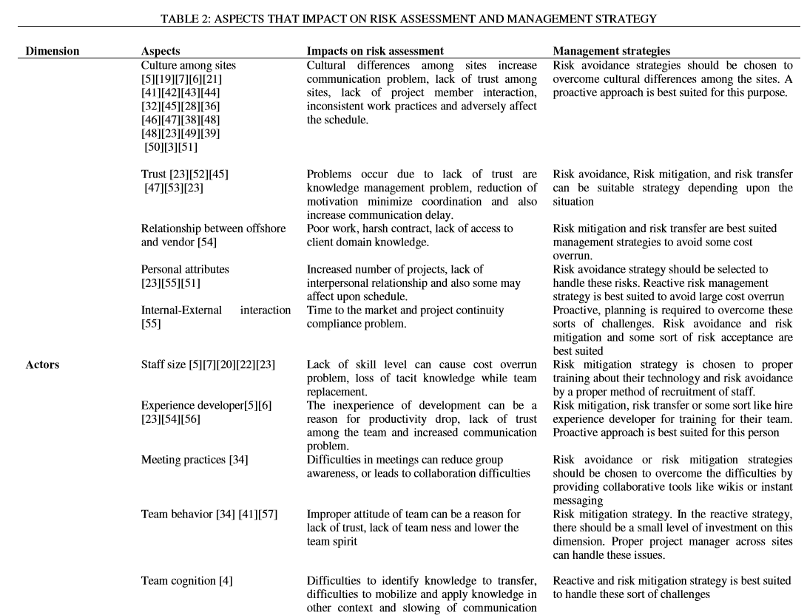
5.2 Kết quả thực nghiệm
Dựa vào các rủi ro xác định được, ta tra bảng chiến lược quản lý của tác giả để đề xuất phương án phù hợp:

Slide 68
5.3 So sánh với tác giả
Kết quả của tác giả chạy là radar chart có các thông tin mức độ ưu tiên của khía cạnh, nhưng tác giả chỉ tính 45 khía cạnh thay vì 49 khía cạnh mà tác giả xác định được.

Slide 69
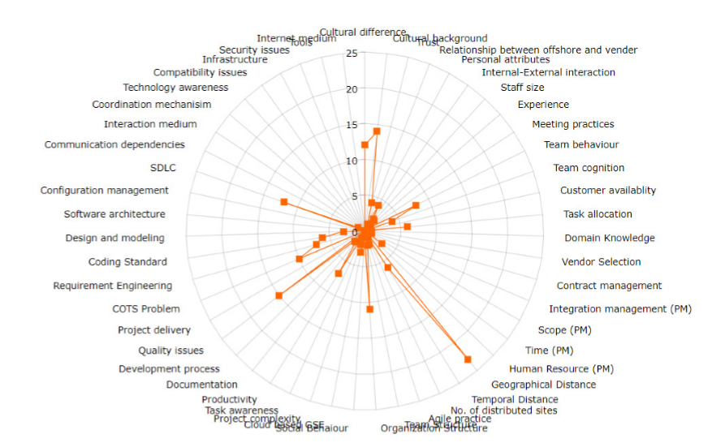
Hình 21: Radar chart của tác giả

Slide 70
Hình 22: Radar chart của nhóm

Slide 71
5.3 So sánh với tác giả
Mục đích chính của chương trình là tìm ra độ ưu tiên của từng khía cạnh, nhưng con số biểu diễn trên radar chart là độ ưu tiên của các khía cạnh, khía cạnh nào có độ ưu tiên cao hơn tức là khía cạnh đó có rủi ro cao hơn, cần được ưu tiên giải quyết.
Như đã thấy trên biểu đồ thì Geographical distance, Software quality và Organizations có độ ưu tiên khá cao, dựa vào bảng phương án xử lý thì ta có các giải pháp sau:

Slide 72
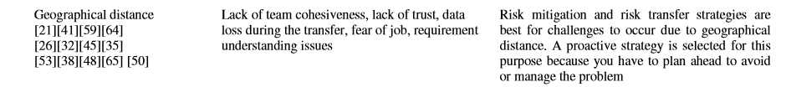
5.3 So sánh với tác giả
Hình 23: Phương pháp giải quyết các rủi ro tương ứng

Slide 73
6. Đề xuất hướng nghiên cứu

Slide 74
6. Đề xuất hướng nghiên cứu
Có thể mở rộng phạm vi của DSS bằng cách xác định thêm các khía cạnh mới tiềm năng. Từ đó xác định được nhiều rủi ro hơn và giải quyết triệt để hơn các rủi ro có thể xảy ra. Ngoài ra để cải thiện hiệu suất của DSS có thể cập nhật thay đổi quy luật tính điểm hoặc chia không gian mẫu thành nhiều hơn thay vì chỉ 4 không gian như tác giả.
Thêm vào đó chúng ta cũng còn có thể tăng thêm số lượng câu hỏi và trả lời để có thể có dữ liệu đầu vào phong phú hơn từ đó cho ra những kết quả có độ tin cậy cao hơn

